Slide 1
STEP 07: Copilot Studio 연동
Microsoft Agent Framework

Slide 2
에이전트 프레임워크 세 가지

Slide 3

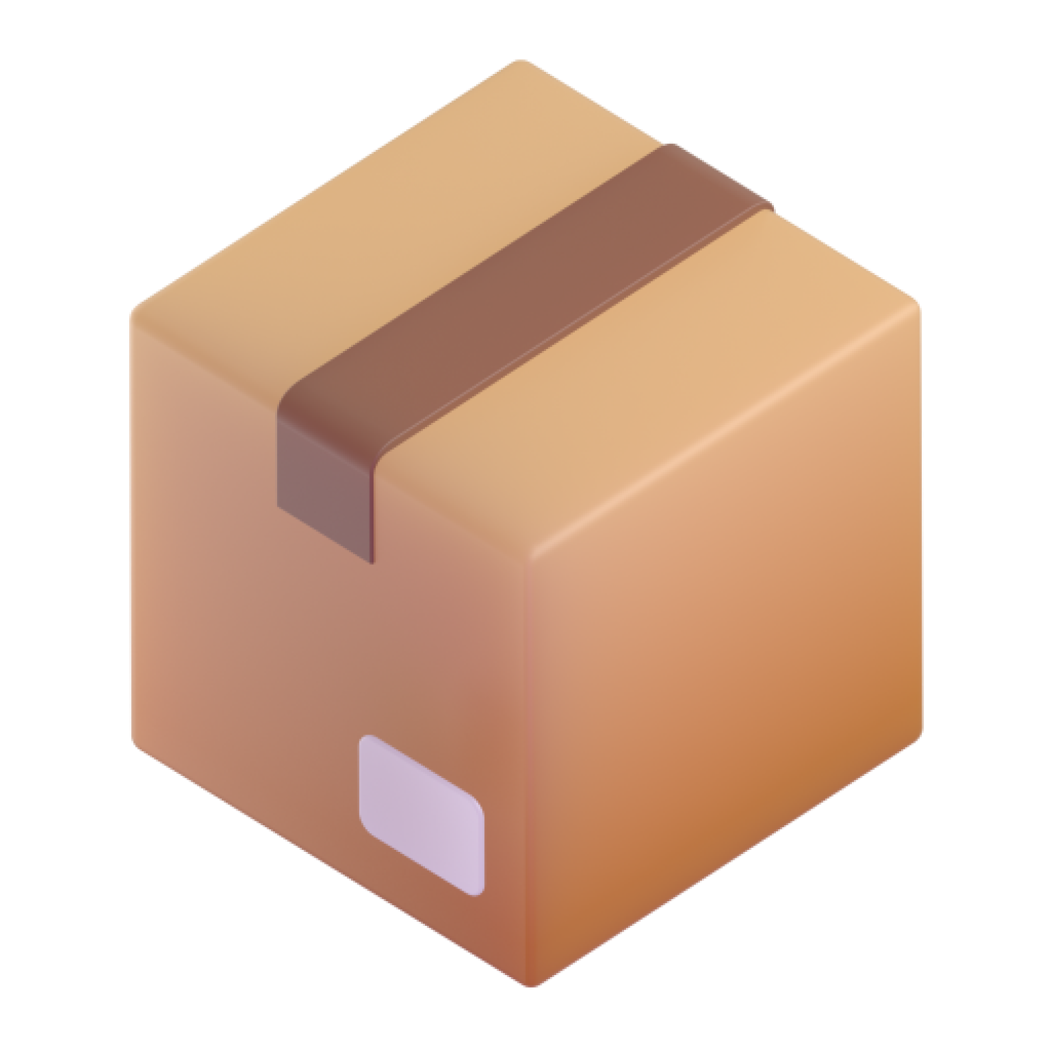

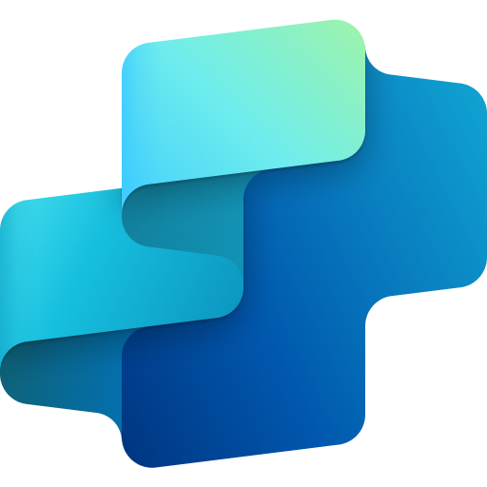
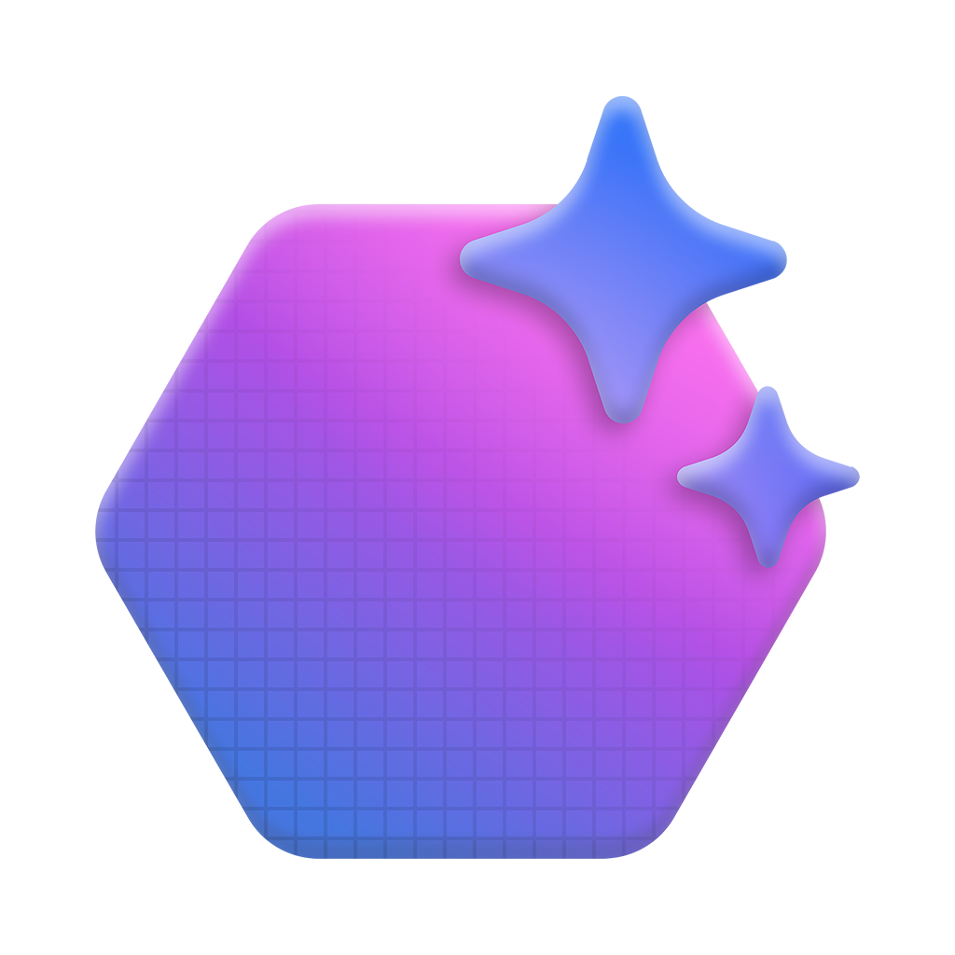
Microsoft가 제공하는 세 가지 에이전트 만드는 방법
플랫폼 통합, 쉬운 사용성, 개발 속도
IaaS
PaaS
SaaS
Infrastructure-as-a-service
Platform-as-a-service
Software-as-a-service
Bring your own
Containers and frameworks
Microsoft Foundry
Copilot Studio
Agent Service
Agents
OSS LLMs and frameworks
시스템 제어 용이성, 가시성, 커스터마이징

Slide 4
Microsoft가 제공하는 세 가지 에이전트 만드는 방법
플랫폼 통합, 쉬운 사용성, 개발 속도
IaaS
PaaS
SaaS
Infrastructure-as-a-service
Platform-as-a-service
Software-as-a-service
Bring your own
Containers and frameworks
Microsoft Foundry
Copilot Studio
Agent Service
Agents
OSS LLMs and frameworks
시스템 제어 용이성, 가시성, 커스터마이징

Slide 5
Microsoft가 제공하는 세 가지 에이전트 만드는 방법
플랫폼 통합, 쉬운 사용성, 개발 속도
IaaS
PaaS
SaaS
Infrastructure-as-a-service
Platform-as-a-service
Software-as-a-service
Bring your own
Containers and frameworks
Microsoft Foundry
Copilot Studio
Agent Service
Agents
OSS LLMs and frameworks
시스템 제어 용이성, 가시성, 커스터마이징

Slide 6
Copilot Studio에 MCP 서버 연결하기

Slide 7
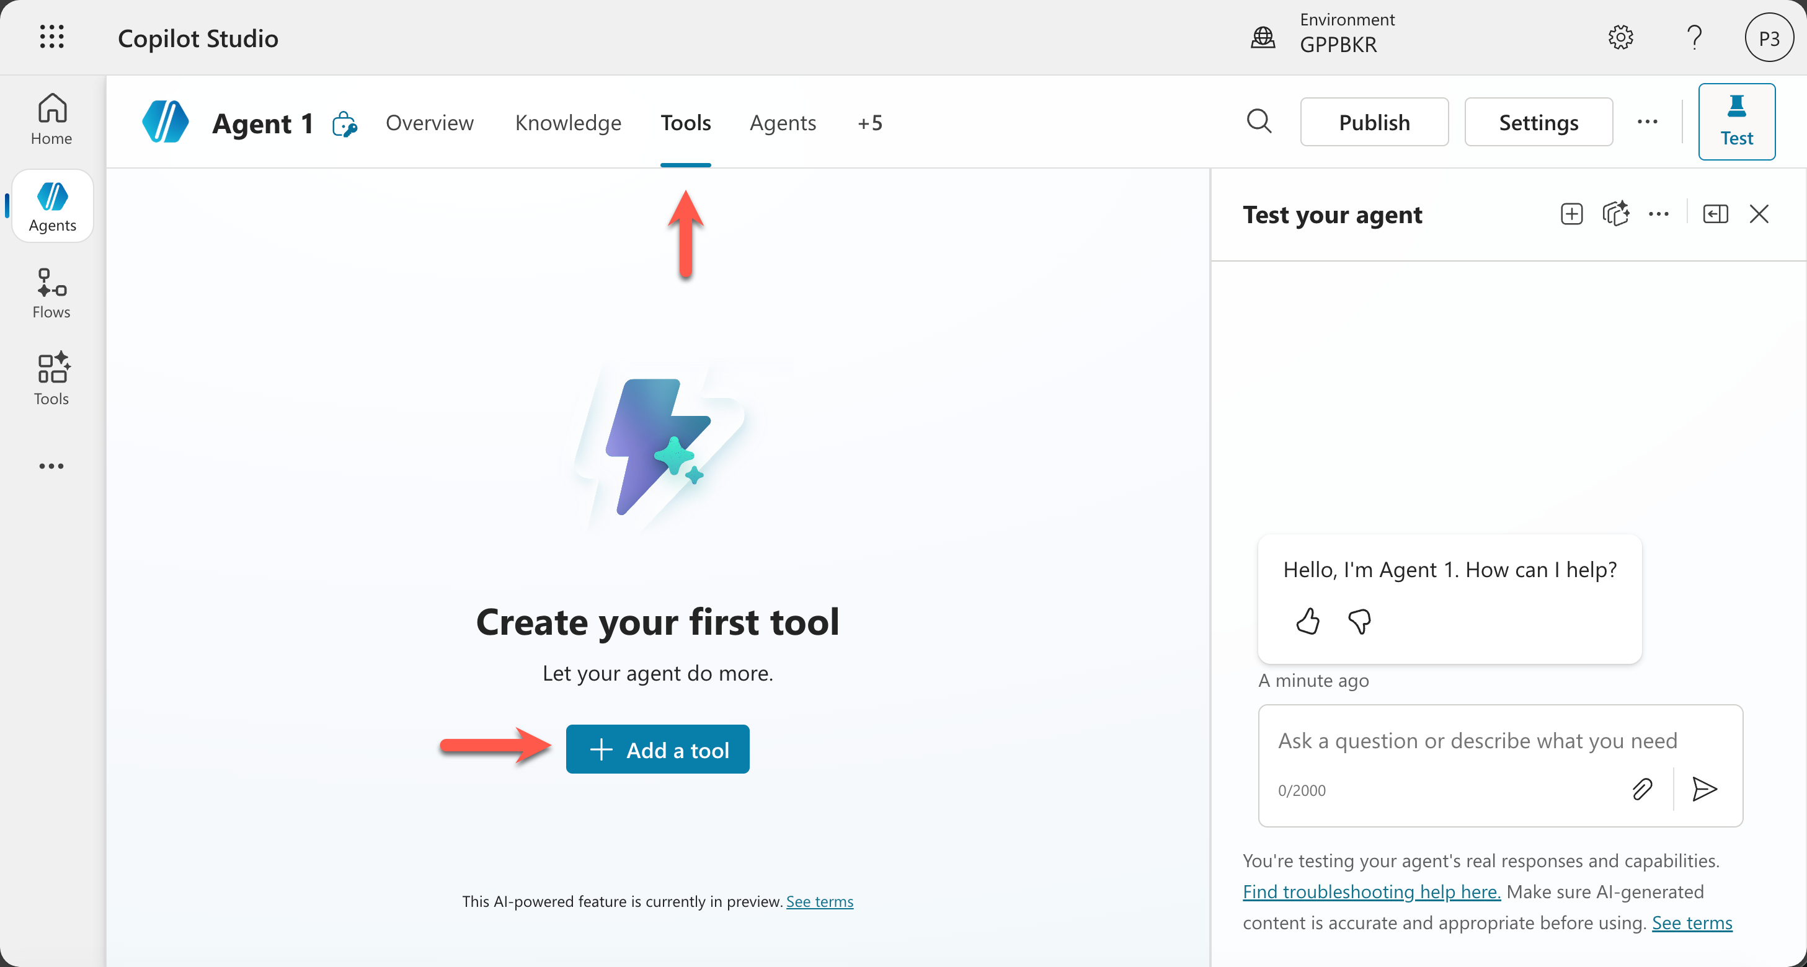

Slide 8
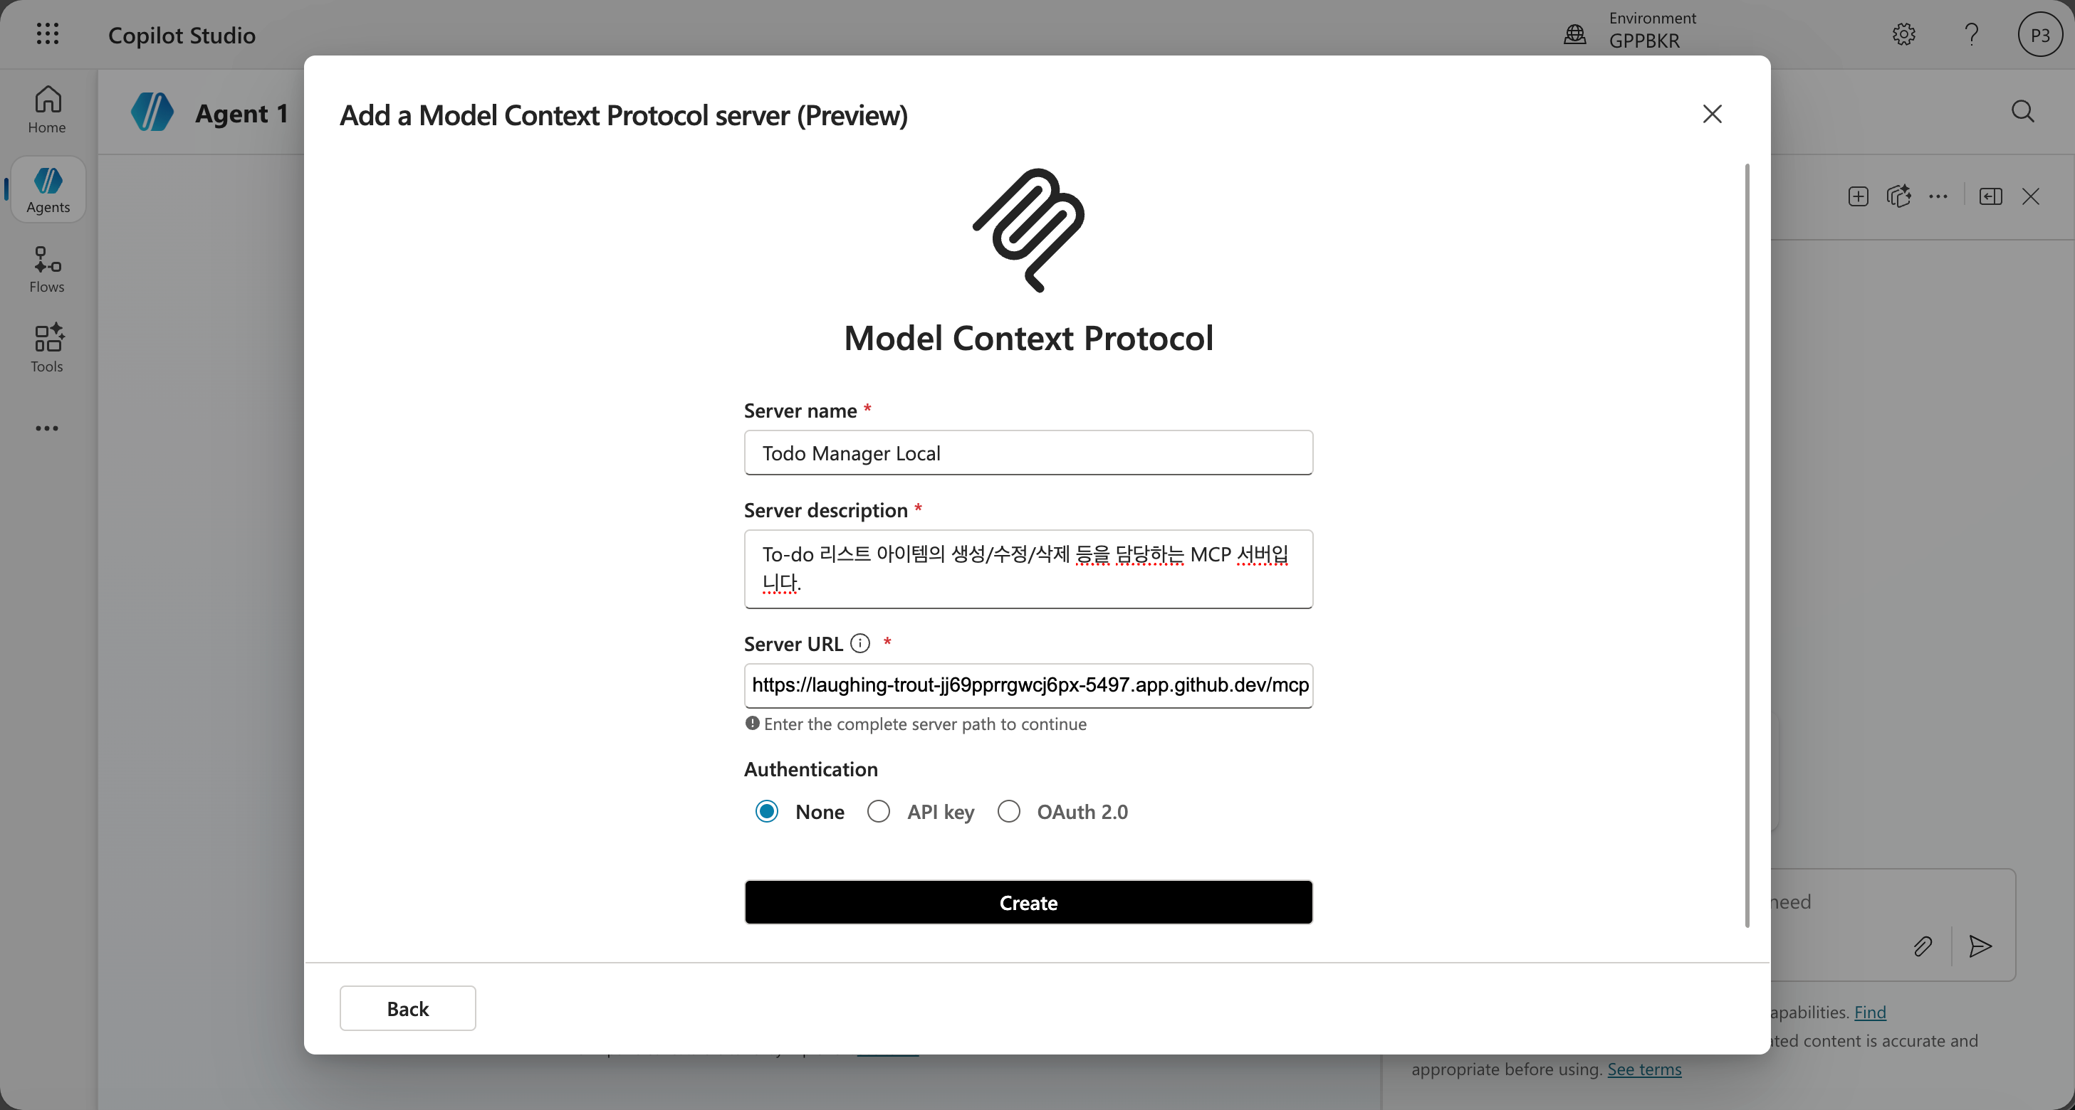

Slide 9
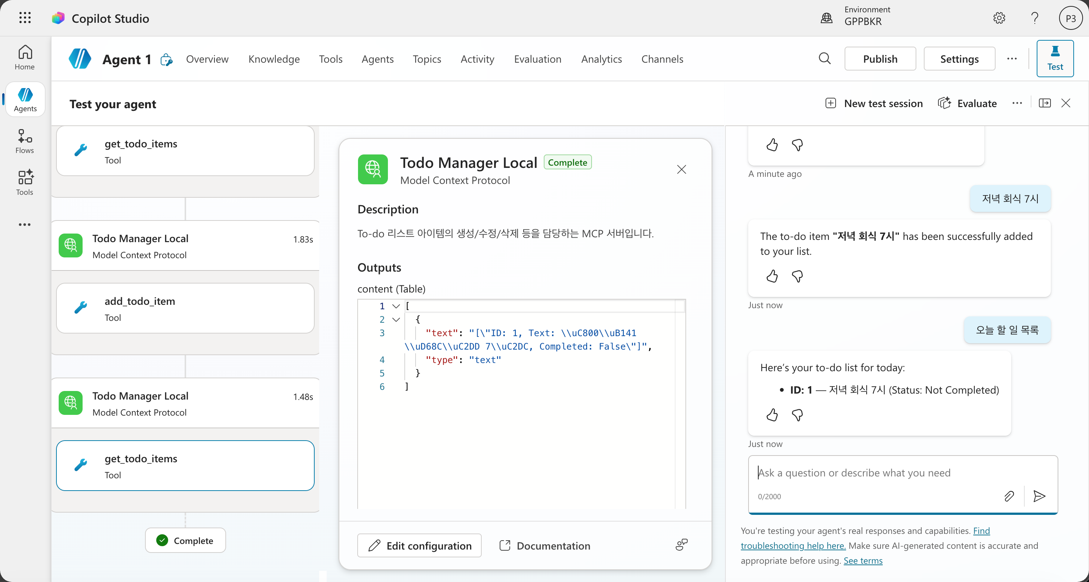

Slide 10
실습 시작

Slide 11
aka.ms/agentframework/workshop/ko
STEP 07

Slide 12
Microsoft branding slide

